Slide 1
TEMA 1:
Arquitecturas y herramientas de programación
Desarrollo Web en Entorno Cliente
Juana María Rodríguez García

Slide 2
DISEÑO Y DESARROLLO WEB
DISEÑO WEB
Creación y organización de contenidos → arquitectura de la información
Aspectos importantes:
  Organización
  Accesibilidad
DESARROLLO WEB
Programación
Diseño gráfico
Diseño de interfaces
Nuevas tecnologías

Slide 3
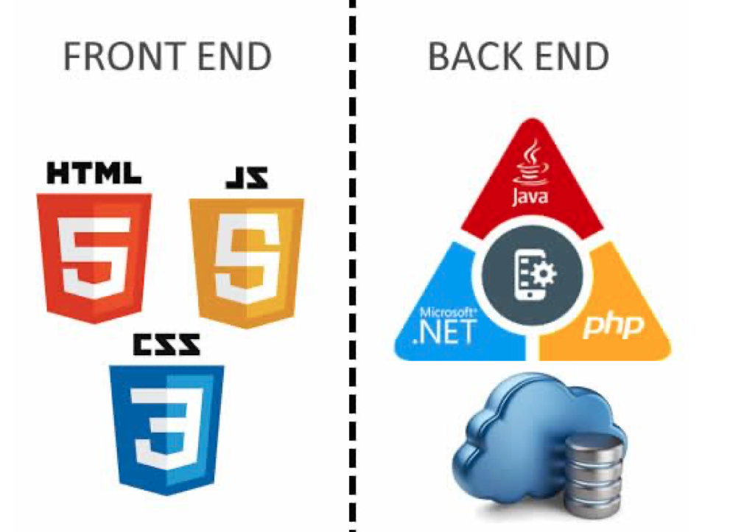
2. SITIOS WEB
LADO DEL SERVIDOR (BACKEND)
Contiene el hardware y el software del servidor web, elementos de programación y tecnologías:
  Scripts y programas CGI (Common Gateway Interface)
  APIs (Interfaz de Programación de Aplicaciones)
  Lenguajes scripting como PHP o ASP
  Servlets de Java
LADO DEL CLIENTE (FRONTEND)
Se refiere a los navegadores web
  HTML y CSS
  Lenguajes de scripting Javascript
  Plugins del navegador

Slide 4
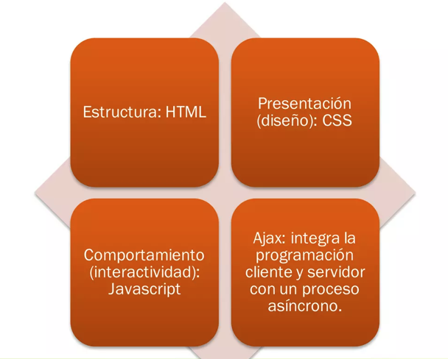
3. TECNOLOGÍAS DE PROGRAMACIÓN EN EL CLIENTE

Slide 5
4. CARACTERÍSTICAS DE JAVASCRIPT
Es un lenguaje interpretado, no compilado
Se ejecutan en el lado cliente (navegador web), excepto NodeJS
Orientado a objetos
Débilmente tipado, no se indica el tipo de dato de una variable

Slide 6
4. CARACTERÍSTICAS DE JAVASCRIPT
Lo usaremos para:
Cambiar el contenido de la página
Cambiar los atributos de un elemento
Cambiar la apariencia de algo
Validar datos de formularios
Sin embargo, por razones de seguridad, Javascript no nos permite hacer cosas como:
Acceder al sistema de ficheros del cliente
Capturar datos de un servidor (puede pedirlo y el servidor se los servirá, o no)
Modificar las preferencias del navegador
Enviar e-mails de forma invisible o crear ventanas sin que el usuario lo vea

Slide 7
4. CARACTERÍSTICAS DE JAVASCRIPT
Javascript es una implementación del lenguaje ECMAScript (el estándar que define sus características). El lenguaje surgió en 1997.
En 2015 se lanzó la 6a versión, inicialmente llamada ES6 y posteriormente renombrada como ES2015, que introdujo importantes mejoras en el lenguaje y que es la versión que usaremos nosotros.
Las principales mejoras que introdujo ES2015 son: clases de objetos, let, for..of, Map, Set, Arrow functions, Promesas, spread, destructuring, …
Desde ES6, cada año se publica una nueva edición (ES2016, ES2017, etc.) con mejoras más pequeñas.

Slide 8
5. HERRAMIENTAS Y UTILIDADES
Editor de texto
Edición de código en diferentes lenguajes
Sintaxis de colores
Verificación de sintaxis
Diferencia comentarios del resto del código
Genera partes de código automáticas
Utilidades adicionales → Plugins
EJEMPLOS: Notepad++ , VSC, Eclipse, Sublime Text, etc.

Slide 9
5. HERRAMIENTAS Y UTILIDADES
Navegador web
No necesita internet para probar los scripts
Inspector de elementos HTML
Depurador
Editor de estilos
EJEMPLOS : Chrome , Safari, Opera, Firefox

Slide 10
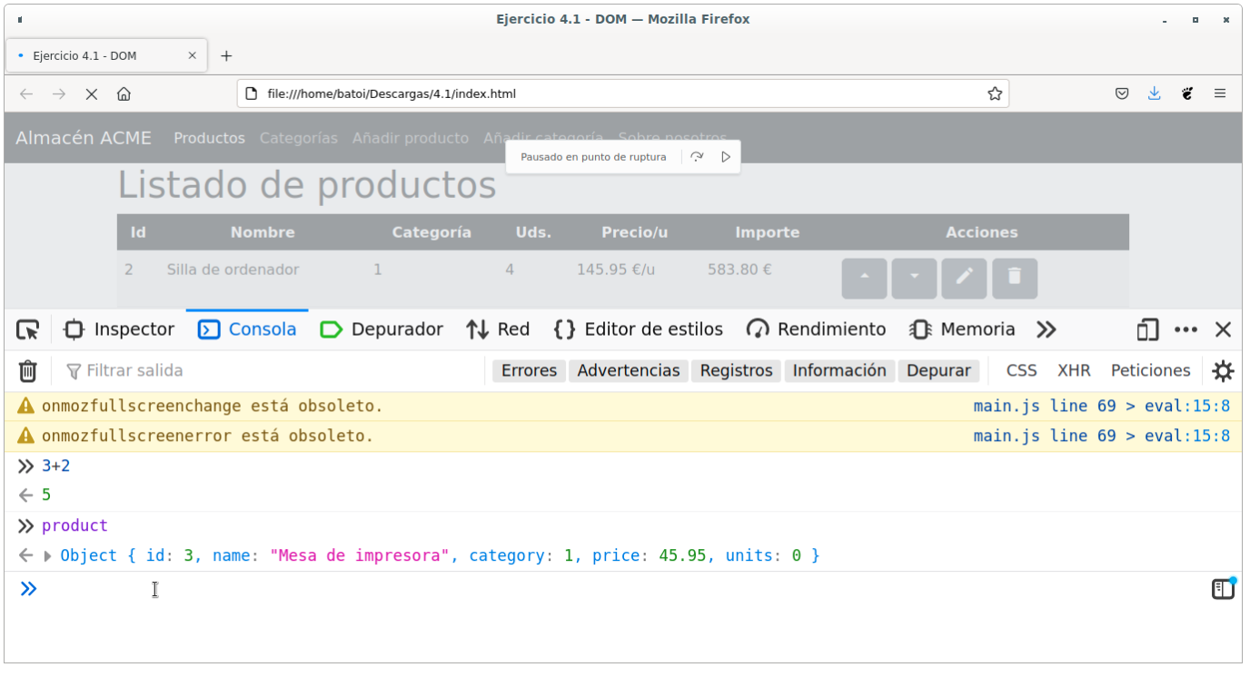
5. HERRAMIENTAS Y UTILIDADES
La consola del navegador
Es la herramienta que más nos va a ayudar a la hora de depurar nuestro código. Abrimos las herramientas para el desarrollador (en Chrome y Firefox pulsando la tecla F12) y vamos a la pestaña Consola
Allí vemos mensajes del navegador como errores y advertencias que genera el código y todos los mensajes que pongamos en el código para ayudarnos a depurarlo (usando los comandos console.log y console.error).
Además en ella podemos escribir instrucciones Javascript que se ejecutarán mostrando su resultado. También la usaremos para mostrar el valor de nuestras variables y para probar código que, una vez que funcione correctamente, lo copiaremos a nuestro programa

Slide 11
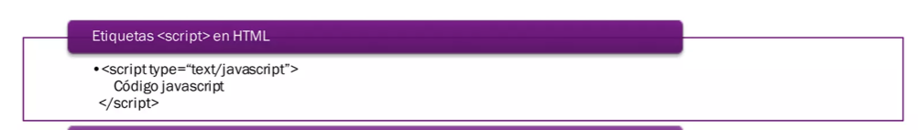
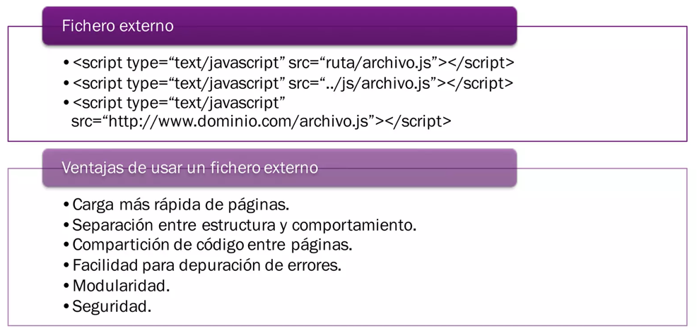
6. INTEGRACIÓN DE JAVASCRIPT EN UNA WEB

Slide 12
7. PROTECCIÓN DEL CÓDIGO JAVASCRIPT
El código Javascript no se puede proteger, está accesible y visible a través de un navegador

Slide 13
8. MOSTRAR INFORMACIÓN
Javascript permite mostrar al usuario ventanas modales para pedirle o mostrarle información. Las funciones que lo hacen son:
window.alert(mensaje): Muestra en una ventana modal mensaje con un botón de Aceptar para cerrar la ventana.
window.confirm(mensaje): Muestra en una ventana modal mensaje con botones de Aceptar y Cancelar. La función devuelve true o false en función del botón pulsado por el usuario.
window.prompt(mensaje [, valor predeterminado]): Muestra en una ventana modal mensaje y debajo tiene un campo donde el usuario puede escribir, junto con botones de Aceptar y Cancelar. La función devuelve el valor introducido por el usuario como texto (es decir que si introduce 54 lo que se obtiene es “54”) o false si el usuario pulsa Cancelar.
También se pueden escribir las funciones sin window. (es decir alert('Hola') en vez de window.alert('Hola')) ya que en Javascript todos los métodos y propiedades de los que no se indica de qué objeto son se ejecutan en el objeto window.
Si queremos mostrar una información para depurar nuestro código no utilizaremos alert(mensaje) sino console.log(mensaje) o console.error(mensaje). Estas funciones muestran la información pero en la consola del navegador. La diferencia es que console.error la muestra como si fuera un error de Javascript.

Slide 14
9. FRAMEWORKS
React: Creado por Facebook, utiliza programación orientada a componentes. Los componentes gestionan su propio estado y, agrupando una serie de componentes se crea una interfaz de usuario. React se programa con JSX y utiliza un DOM virtual que mapea los objetos desde este hasta el DOM del navegador
Angular: Desarrollado por Google que utiliza TypeScript. Tiene una alta curva de aprendizaje y se suele usar en proyectos legacy.
Vue: Se creó utilizando las ventajas de React y Angular. Destaca por su facilidad de aprendizaje, utiliza DOM virtual.
https://2021.stateofjs.com/es-ES/libraries/front-end-frameworks/

Slide 15
EJERCICIO: abre la web holaMundo
Conseguir modificar un valor de algún elemento HTML y comprobar que el cambio se aplica en tiempo real.
Establecer un “breakpoint” (punto de ruptura) del código Javascript de la página antes de que se muestre el mensaje “Hola mundo” (se muestra con la instrucción “alert”) y cuando comprobemos que se detenga, hacer que prosiga su ejecución.

